Slide 1
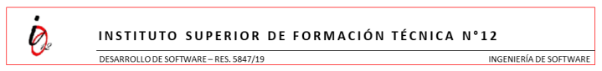

MATERIA – INGENIERIA DE SOFTWARE ACTIVIDAD 2 La herramienta de gestión de proyectos Trello
Alumnas
REBOLLO SILVINA
REBOLLO NATALIA

Slide 2

Trello facilita a los equipos la gestión de proyectos y tareas
Trello es una aplicación basada en el método Kanban y sirve para gestionar tareas permitiendo organizar el trabajo en grupo de forma colaborativa mediante tableros virtuales compuestos de listas de tareas en forma de columnas.
Es IDEAL para la gestión de proyectos ya que se pueden representar distintos estados y compartirlos con diferentes personas que formen el proyecto. Con ella se intenta mejorar las rutinas de trabajo de un equipo, generando prioridades, tiempos, avisos y otras opciones para organizar un proyecto en el que colaboren varias personas.

Slide 3
Porqué usar Trello
Trello no solo es líder en el sector empresas donde muchos proyectos organizan el trabajo grupal con esta plataforma sino que también muchos autónomos y particulares la utilizan en su día a día para organizar y priorizar sus tareas diarias.
Lo interesante de Trello es que se basa en el método Kanban donde se utilizan los famosos To Do, Doing y Done. Esta organización hace gestionar bien el desarrollo de un proyecto y con Trello basta con listar todas las tareas que componen un proyecto e ir colocándolas en tres columnas según su estado:
1ª columna: To Do – Por hacer.
2ª columna: Doing – Haciéndose.
3ª columna: Done – Hecho.

Slide 4
Ventajas de usar Trello
La versión gratuita es muy útil y podes dispone de las funciones necesarias para un uso amplio.
La aplicación online es editable y compartida en tiempo real por todos los componentes del proyecto, no precisa de actualizaciones ni guardados.
La aplicación es muy simple e intuitiva donde no se necesita de formación ni aprendizaje de los usuarios. Además esto hace que su carga sea muy rápida.
El sistema de notificaciones te hará saber cuando se hacen cambios en los tableros, pudiendo controlar cualquier cambio y desviación del proyecto. Estas notificaciones también pueden recibirse por correo electrónico.

Slide 5
Ventajas de usar Trello
Función de etiquetado de colores muy interesante para destacar y organizar visualmente las tareas o marcar algunas destacadas.
El motor de búsquedas es muy bueno y rápido. Así poder encontrar la tarea que se precise en el momento que se quiera.
Se pueden publicar tableros privado o públicos y compartirlo con quien quieras, haciendo que esta aplicación tenga pocos límites.
Conexión segura y confidencialidad de los datos con copias de seguridad cifradas similares a la que utilizan los bancos.

Slide 6
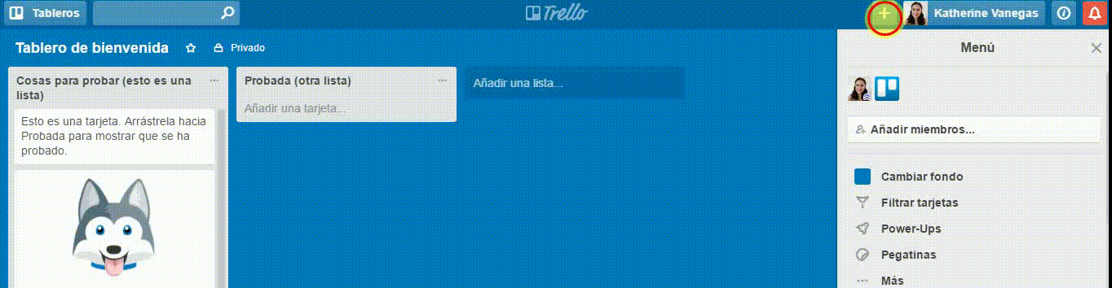
Cómo funciona Trello
En la parte superior derecha, al lado de su nombre de usuario, aparece el símbolo “+” para crear un nuevo tablero.
Se desplegarán las opciones de asignar un nombre a su trabajo y acceder a la configuración de dejar el tablero en privado, público o visible para ciertos miembros.
Se creará automáticamente su primera tarjeta, para asignar nombres y listas de actividades. Luego darle click en guardar y ¡listo!, ya ha creado su primera tarjeta.

Slide 7
Edición de tarjetas
Ya tiene la tarjeta, ahora puede editarla con los detalles de lo que necesita ser desarrollado en el proyecto.
Si varios miembros del equipo necesitan hacer comentarios sobre el proceso de las actividades designadas a otra persona, simplemente utiliza @ seguido del nombre del destinatario para que le llegue una notificación.
Gran parte del orden que ofrece Trello, es la opción de añadir fechas de vencimiento a las tarjetas como limitantes para los tiempos de entrega.
Puede pasar datos o ilustrar las tarjetas para mejores explicaciones con archivos (imágenes, Dropbox o Google Drive).
También puede clasificar las tarjetas con etiquetas de colores por secciones o nivel de urgencia.

Slide 8
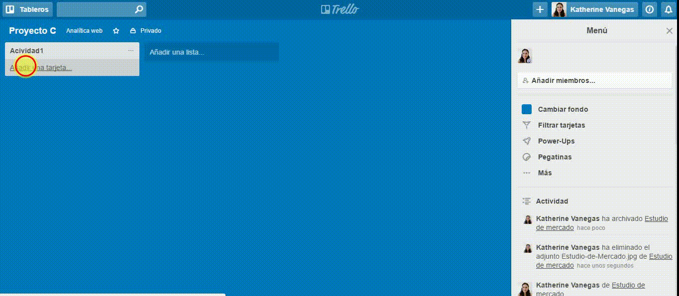
Edición de tarjetas

Slide 9
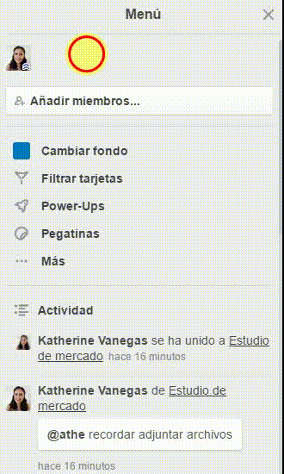
Power-Ups
Power-Ups, permite añadir diversos elementos, como votaciones en las tarjetas y vistas de calendario. Para obtenerlos vaya al menú de la barra lateral de su tablero.
cuenta con la posibilidad de recibir notificaciones de recordatorio 24 horas antes de que venza una tarea o cuando otro usuario realice comentarios y mueva las tarjetas de posiciones.
Entre los power-ups más destacados están el Custom Fields para agregar texto personalizado o Card Repeater para crear copias de tarjetas sin tener que volver a crearlas.

Slide 10
Filtro de tarjetas
Para diferenciar las categorías de las tarjetas o el nivel de prioridad que se les debe dar a cada una de las actividades.
Pegatinas
Ya no hay forma de evitar el uso de emojis en textos, por lo que Trello le da la opción de utilizar pegatinas para dinamizar y darle más visibilidad a las tarjetas.

Slide 11
Actividades que se puede realizar con Trello
¡Aquí algunos ejemplos de las muchas formas en las que puede sacarle provecho!
Calendarios editoriales
Útil para las personas vinculadas a generar contenidos como blogs. Sin importar el tipo de blog que desarrolla siempre hay muchas ideas que necesita enumerar y ordenar para luego desarrollarlas y que no se le olviden.
Puede crear varias columnas y nombrarlas: Post semana 1, post semana 2, enlaces a temas interesantes, artículos para el futuro, etc.
Al poner alertas y etiquetas logrará una regularidad en el tipo de publicaciones que debe realizar.

Slide 12
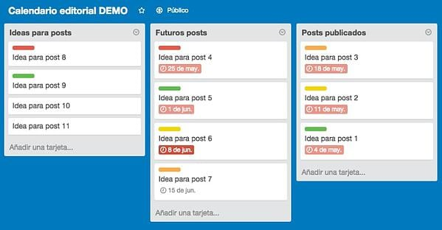
Calendarios editoriales

Slide 13
Organización de una boda
Cuando se piensa en organización caótica lo primero que viene a la mente es todo lo que se necesita planear para una boda.
Conseguir un local, escoger la comida, bebida, hacer lista de invitados, encontrar una iglesia y un sinfín de cosas que se necesitan hacer antes del gran día es abrumante pero ¡tranquilos!, con esta herramienta no se le olvidará ningún pendiente.
Planificación de viajes
Otra situación de estrés es cuando quiere organizar vacaciones familiares pero todos tienen diferentes agendas y no sabe quiénes lograrán ir, además que una sola persona no puedo hacerlo todo, por lo que podría tener la necesidad de crear columnas para asignar distintas labores a familiares como: comprar boletos de avión, reservar hoteles, quién se encargará de escoger los restaurantes o las paradas recreacionales durante el viaje.

Slide 14
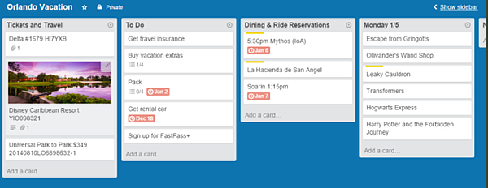
Planificación de viajes

Slide 15
Plan de dieta
Con Trello puede organizar y visualizar sus recetas favoritas o el horario de lo que debe consumir durante el día
Crea una tarjeta para la lista de supermercado dentro del tablero de su plan de dieta.
Metas personales
Cada fin de año todos nos proponemos nuevas metas pero las dejamos en el aire y la gran mayoría no las cumplimos. ¡Trello no se lo permitirá! Lo mantendrá al tanto de las metas a cumplir ya sea en plazos semanales, mensuales o trimestrales.

Slide 16
Trello móvil
Es importante que cualquier página web o programa tenga la capacidad de adaptarse a dispositivos móviles para facilitar el acceso a los usuarios.
Además, las notificaciones en tiempo real a su móvil indican que puede contestarle a otros miembros de los tableros aunque no esté frente al ordenador.
Trello, con su facilidad de acceso, opciones de adjuntar documentos e imágenes, crear listas, fechas, etiquetas, nos da un gran organizador comunal en línea, como la base del éxito para todo tipo de proyecto que se proponga.

Slide 17
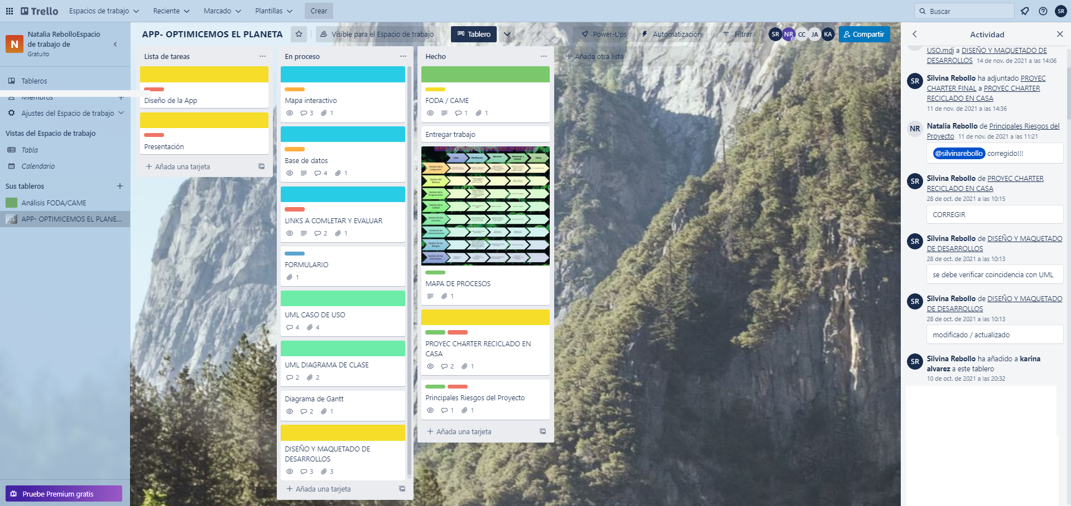
Nuestra experiencia de trabajo con Trello

Slide 18
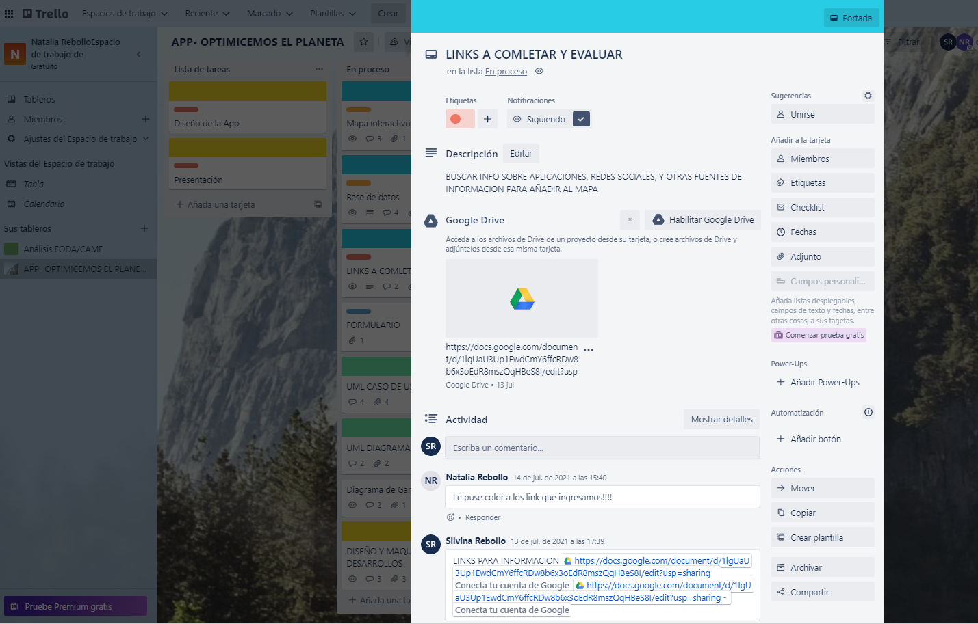
Lista En Proceso - LINKS A COMPLETAR Y EVALUAR

Slide 19
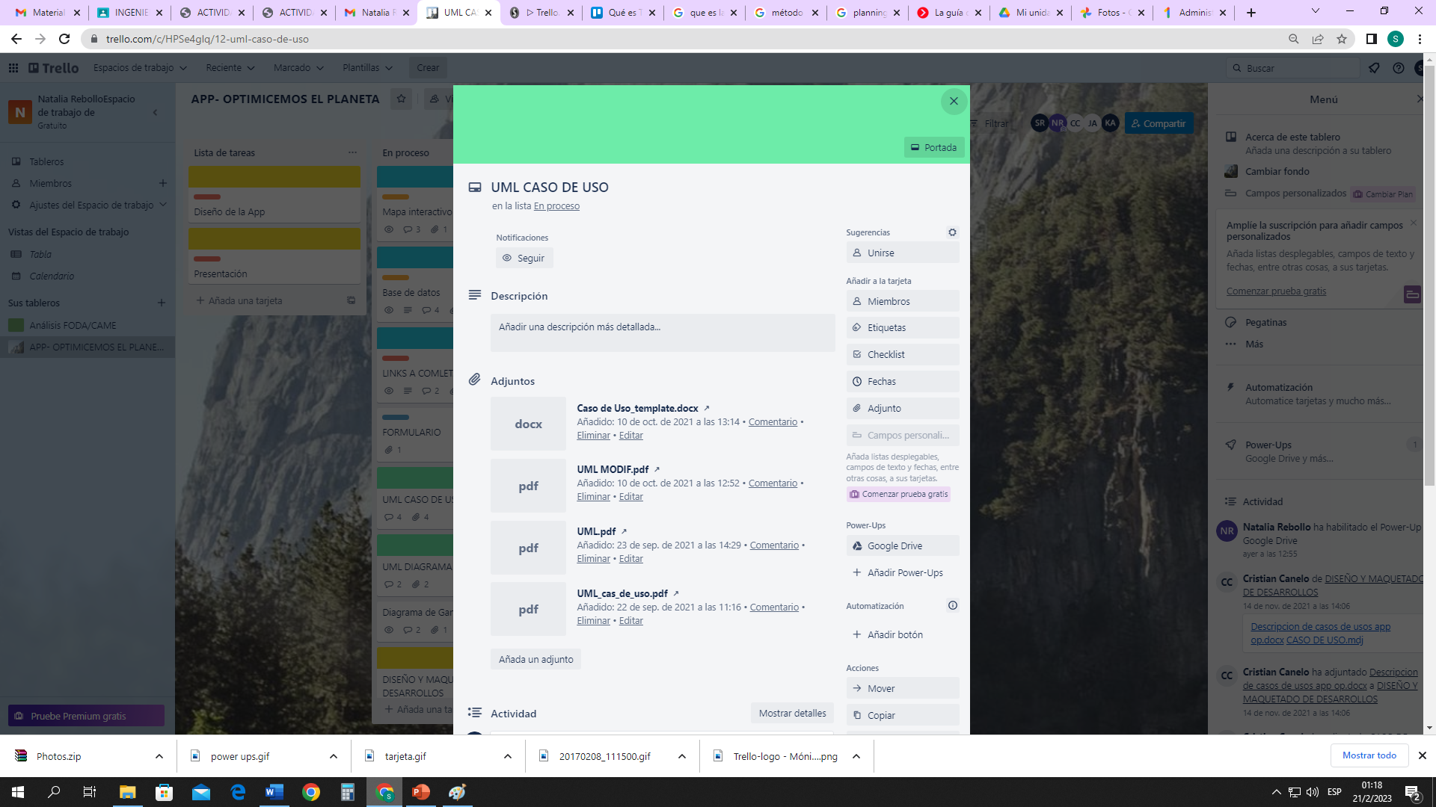
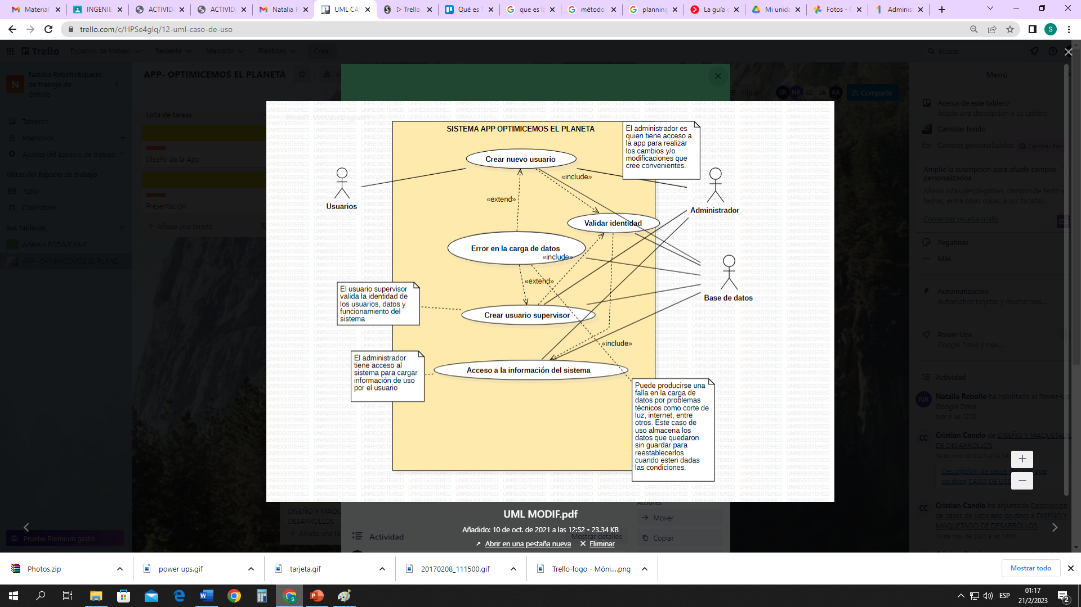
Lista en proceso - UML CASO DE USO

